Slide 1


Slide 2

ورود داده در
سامانه مراقبت عفونت های بیمارستانی
زهرا پزشکی
کارشناس ارشد مرکز مدیریت بیماریهای واگیر
دانشگاه علوم پزشکی ایران
22 مهر1396

Slide 3
تعریف مراقبت و کاربرد نظام مراقبت
مراقبت(surveillance)عبارت است از جمع آوری، تجزیه و تحلیل و انتشار اطلاعات مربوط به یک رویداد بهداشتی مورد انتخاب
اطلاعات برای ارزیابی و تعیین نیاز عملیات بهداشت عمومی، برنامه ریزی های مربوطه بر ای انجام مداخلات و ارزیابی تاثیر برنامه ها به کار می رود.

Slide 4
تعریف عفونت بیمارستانی
عفونتي است كه بر اثر بروز واكنش هاي سوء ناشي از وجود عامل عفوني يا سم آن پديد آمده و بيمار در زمان پذيرش نه مبتلا به آن بوده و نه در دوره كمون آن بوده است
بین تاریخ بستری و تشخیص باید حداقل 48 ساعت گذشته باشد تا عفونت بیمارستانی به حساب آید، به جز موارد جراحی و ایمپلنت های ترخیص شده

Slide 5
اهداف کلي
كاهش مرگ و مير، ابتلاء و عوارض ابتلاء به عفونت‌هاي بيمارستاني
کاهش هزينه هاي بيمارستاني از طريق کاهش ميانگين بستري و کاهش مداخلات درماني
تأمين، حفظ و ارتقاء سلامت افراد جامعه و رضايتمندي آنان از طريق کنترل عفونت هاي بيمارستاني

Slide 12
بیماریابی بر اساس تعاريف سيستم NHSN و طبق الگوريتم تشخيص عفونت بيمارستاني حداقل براي چهار عفونت اصلي انجام ميشود كه بر اين اساس پرستار كنترل عفونت علاوه بر ويزيت و مشاهدات خود، گزارش هاي روزانه بيماران را از سرپرستار بخش ها و نتايج كشت هاي روزانه را از سوپروايزر آزمايشگاه دريافت مي كند و در صورت مشكوك شدن به عفونت بيمارستاني پيگيري هاي بعدي را با حضور پزشك كنترل عفونت براي تطبيق شرايط بيمار با تعاريف استاندارد انجام مي دهد. مدت زمان تكميل فرم از زمان مشكوك شدن به عفونت تا تاريخ ترخيص يا فوت بيمار ادامه می یابد.

Slide 13
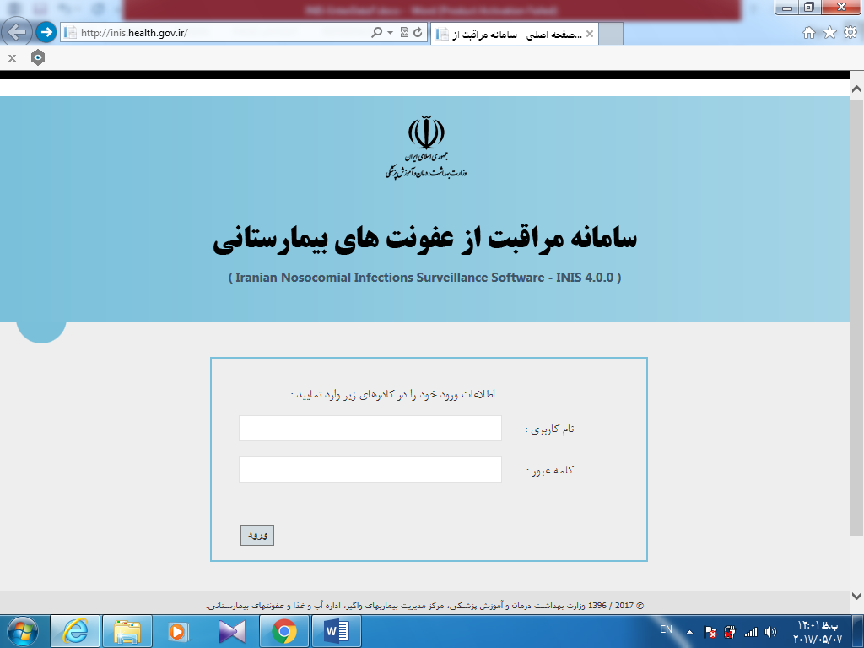
صفحه ورود

Slide 14
صفحه ورود
آدرس اینترنتی http://inis.health.gov.ir را در مرورگر اینترنت قسمت نوار آدرس تایپ نموده و فلش جلوی نوار آدرس و یا دکمه Enter را از صفحه کلید بزنید تا صفحه ای مشابه تصویر فوق به شما نمایش داده شود.
جهت کار با این سامانه همه مرورگرهای موجود مانند موزیلا فایرفاکس، اینترنت اکسپلورر و یا گوگل کروم قابل استفاده می باشد.
نام کاربری و کلمه عبور را در قسمت مربوطه در پایین صفحه تایپ نموده و دکمه "ورود" را کلیک کنید.
نام کاربری و کلمه عبور شما همان است که در سایت قبلی مورد استفاده قرار می دادید.

Slide 15
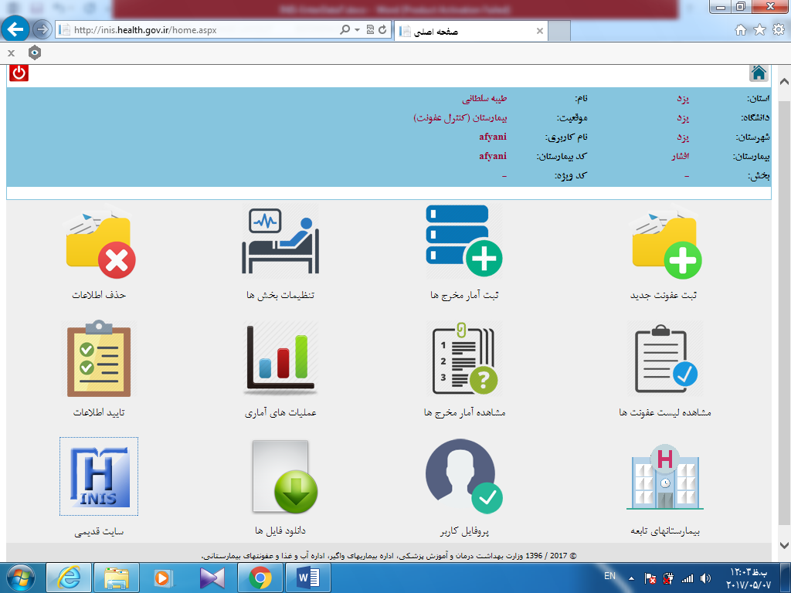
صفحه اصلی

Slide 16
صفحه اصلی
در بالاترین قسمت تمام صفحات سامانه، در گوشه ها، دکمه خانه (home) جهت بازگشت به صفحه اصلی و دکمه خروج (logout) جهت خروج از سامانه تعبیه شده است.
در سرصفحه، اطلاعات مربوط به کاربر و جایگاه کشوری وی نمایش داده شده است، مانند استان، شهرستان، دانشگاه، بیمارستان، بخش، و غیره.
"کد ویژه" امکان نوعی دیگر از تقسیم بندی را بر اساس آن کد فراهم می نماید مثلا می توان جهت بیمارستان های تابعه ارتش یا تامین اجتماعی از کد ویژه استفاده نمود تا مسئولین این سازمانها نیز امکان مشاهده و پایش اطلاعات را داشته باشند.

Slide 17
تنظیمات بخش ها
از دکمه های کاربردی موجود در صفحه اصلی، در این راهنما به سه مورد "تنظیمات بخش ها"، "ثبت عفونت جدید" و "ثبت آمار مخرج ها" خواهیم پرداخت.

Slide 18
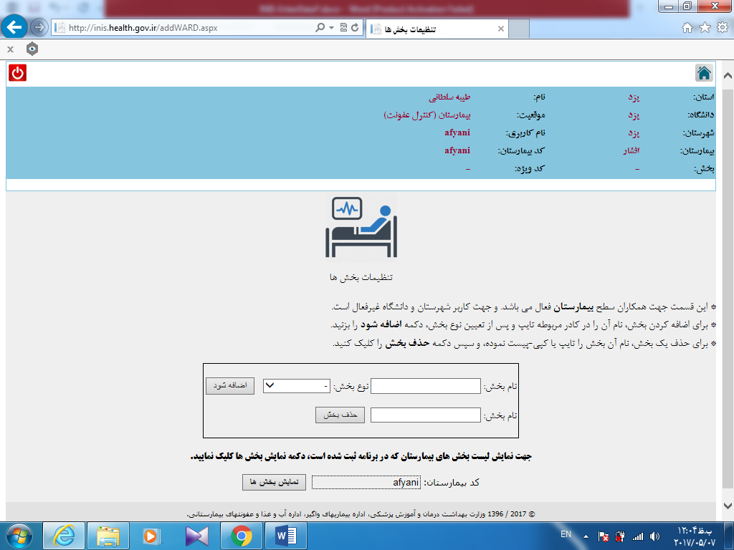
تنظیمات بخش ها

Slide 19
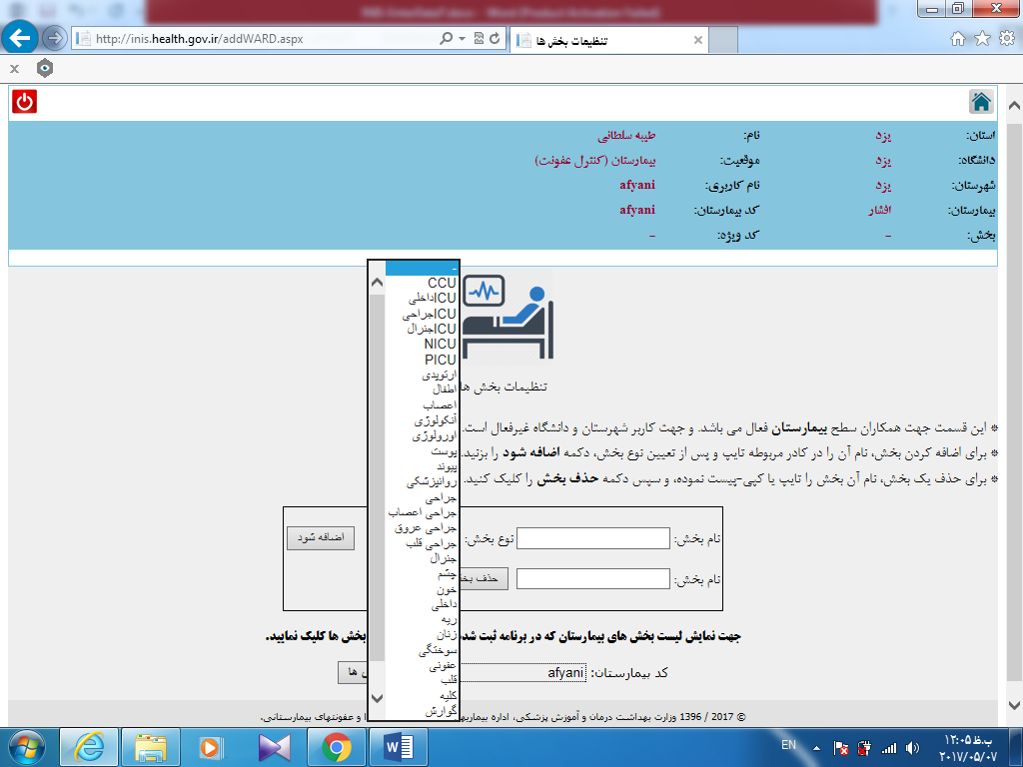
تنظیمات بخش ها

Slide 20
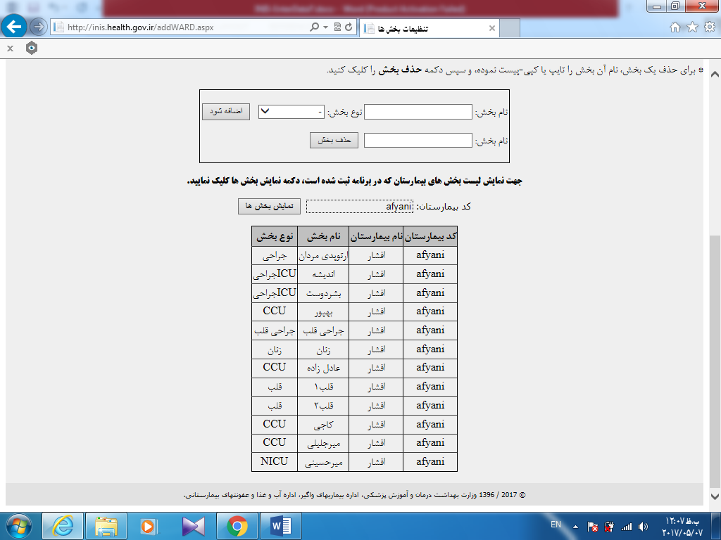
تنظیمات بخش ها

Slide 21
تنظیمات بخش ها
ضرورت دارد تمامی بیمارستانها بعنوان اولین اقدام گزینه "تنظیمات بخش ها" را در صفحه اصلی انتخاب نموده و پس از ورود به این قسمت، بخش های بیمارستان را تنظیم نمایند.
در کادر نام بخش، اسم یکی از بخش های بیمارستان را تایپ نمایید و سپس از منوی "نوع بخش" یکی از انواع بخش را مشخص کرده و در انتها دکمه "اضافه شود" را کلیک نمایید. مثلا اگر بخشی به نام طبی1 دارید که نوع آن داخلی است، طبی1 را در کادر نام بخش تایپ نموده و از منوی نوع بخش نیز گزینۀ داخلی را انتخاب کنید.

Slide 22
تنظیمات بخش ها
مورد فوق را برای تمامی بخش های موجود در بیمارستان تکرار نمایید تا تمامی بخش ها اضافه گردد.
جهت مشاهدۀ بخش هایی که در سامانه اضافه و ثبت کرده اید از دکمه "نمایش بخش ها" در پایین صفحه استفاده نمایید.
جهت حذف بخش می توانید نام آن را در کادر مربوطه تایپ (و یا از لیست بخش ها کپی-پیست) نموده و دکمه "حذف بخش" را بزنید. البته فقط بخش هایی قابل حذف است که قبلا در پرونده بیماران استفاده نشده باشد.

Slide 23
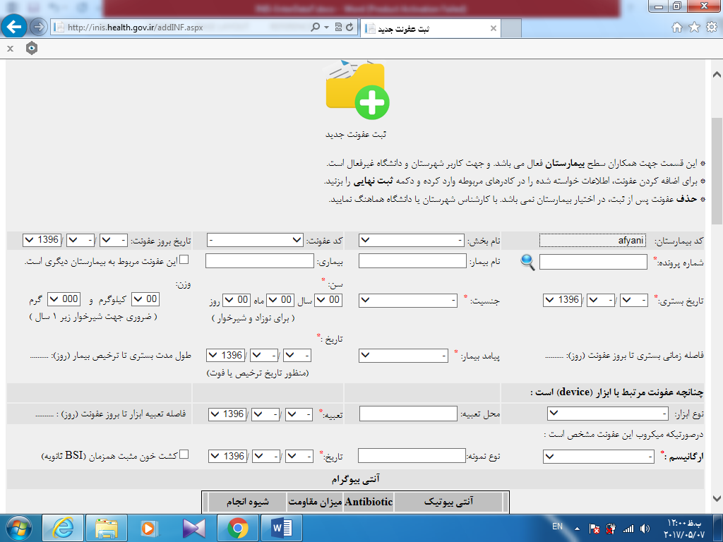
ثبت عفونت جدید

Slide 24
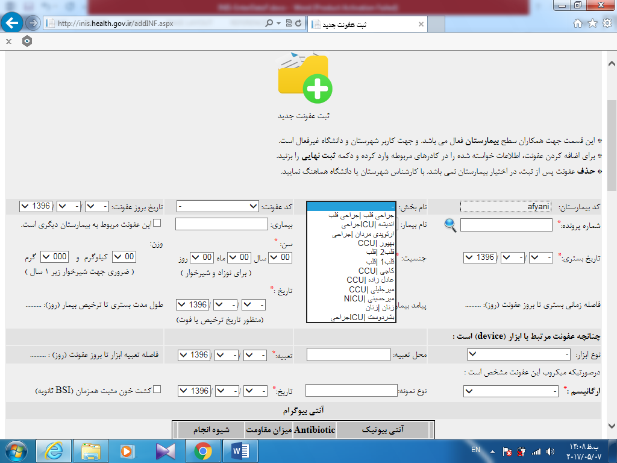
ثبت عفونت جدید

Slide 25
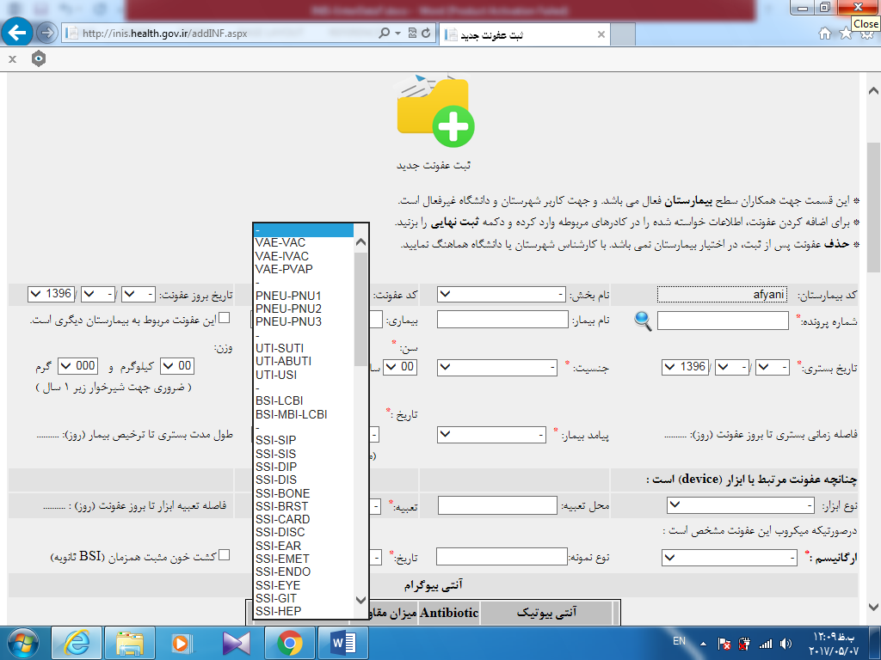
ثبت عفونت جدید

Slide 26
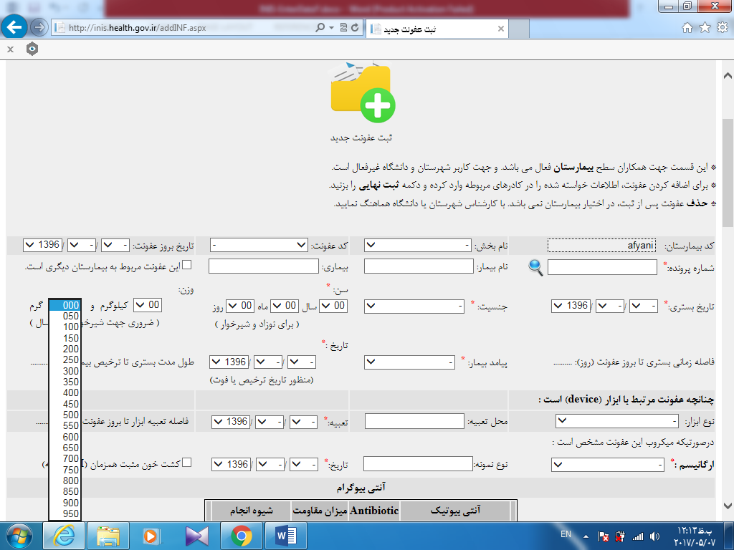
ثبت عفونت جدید

Slide 27
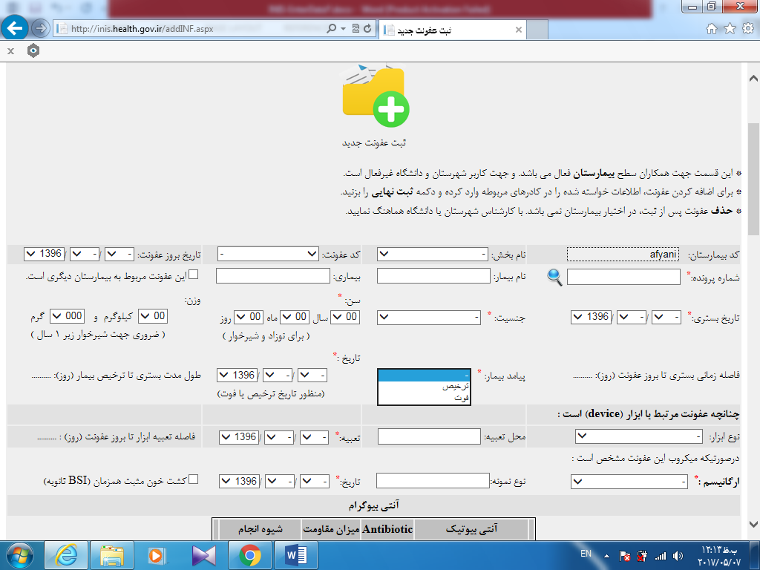
ثبت عفونت جدید

Slide 28
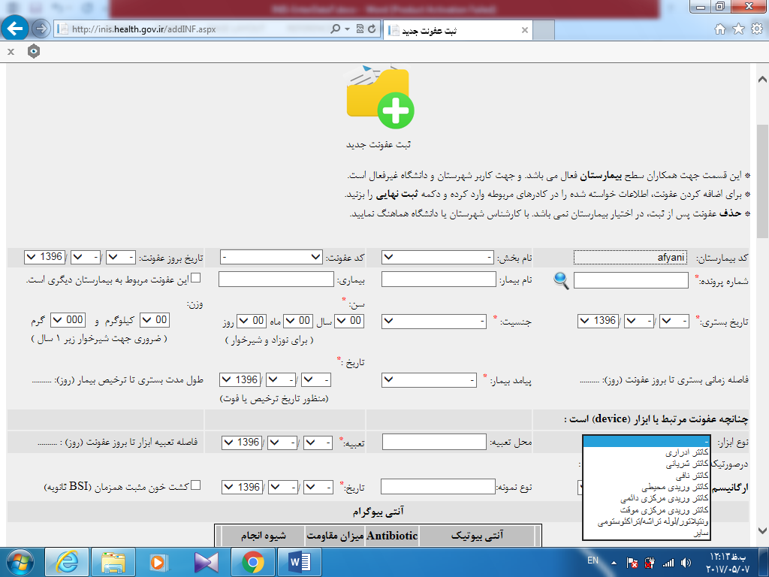
ثبت عفونت جدید

Slide 29
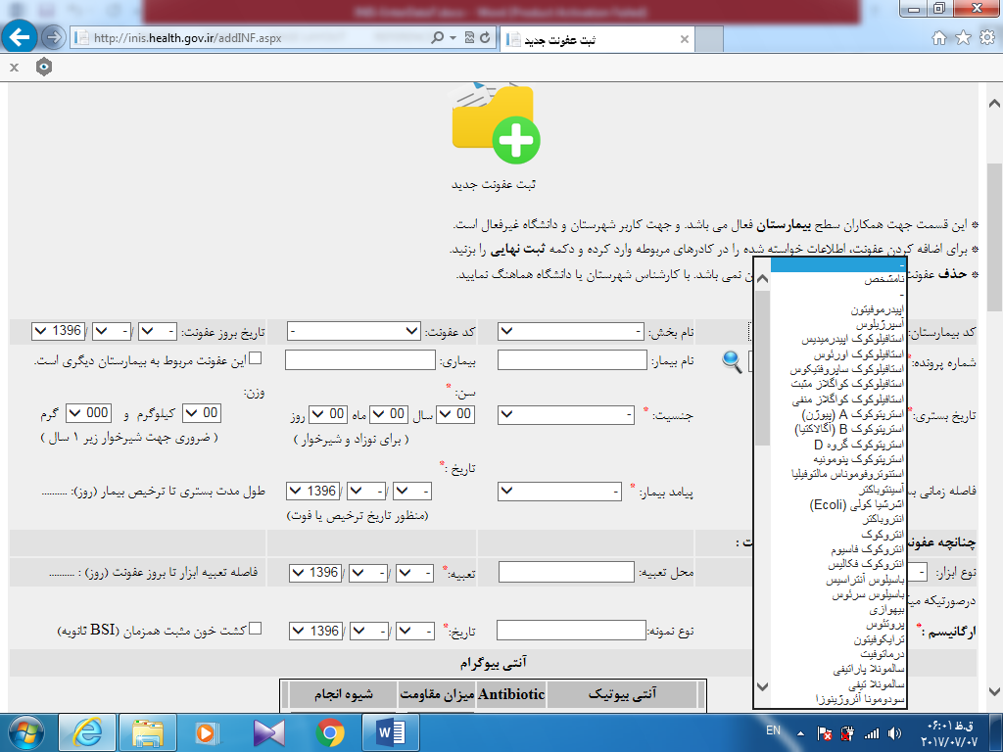
ثبت عفونت جدید

Slide 30
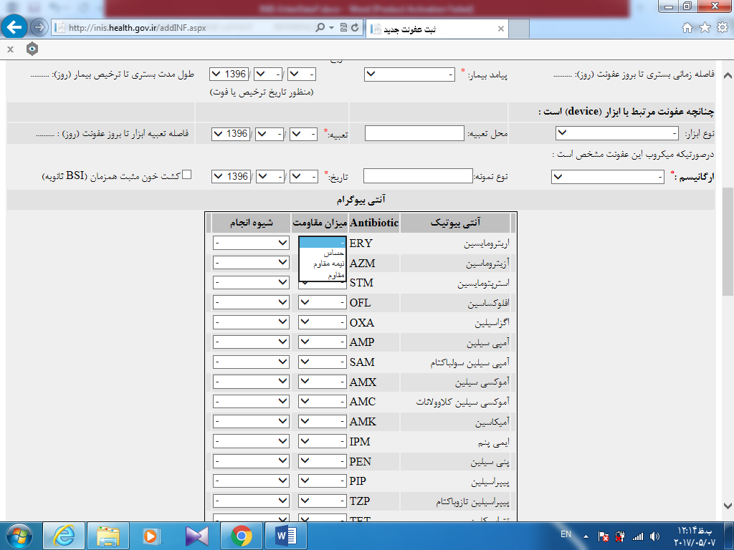
ثبت عفونت جدید

Slide 31
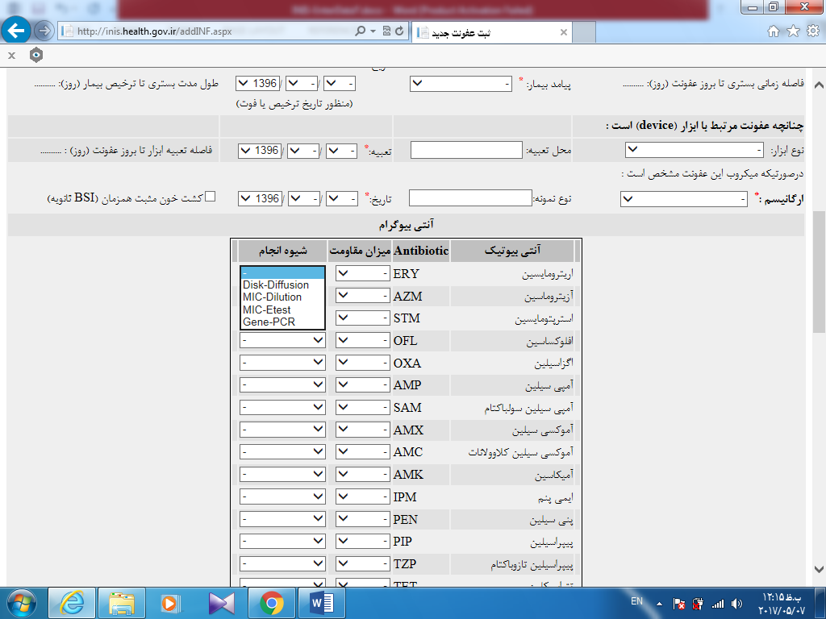
ثبت عفونت جدید

Slide 32
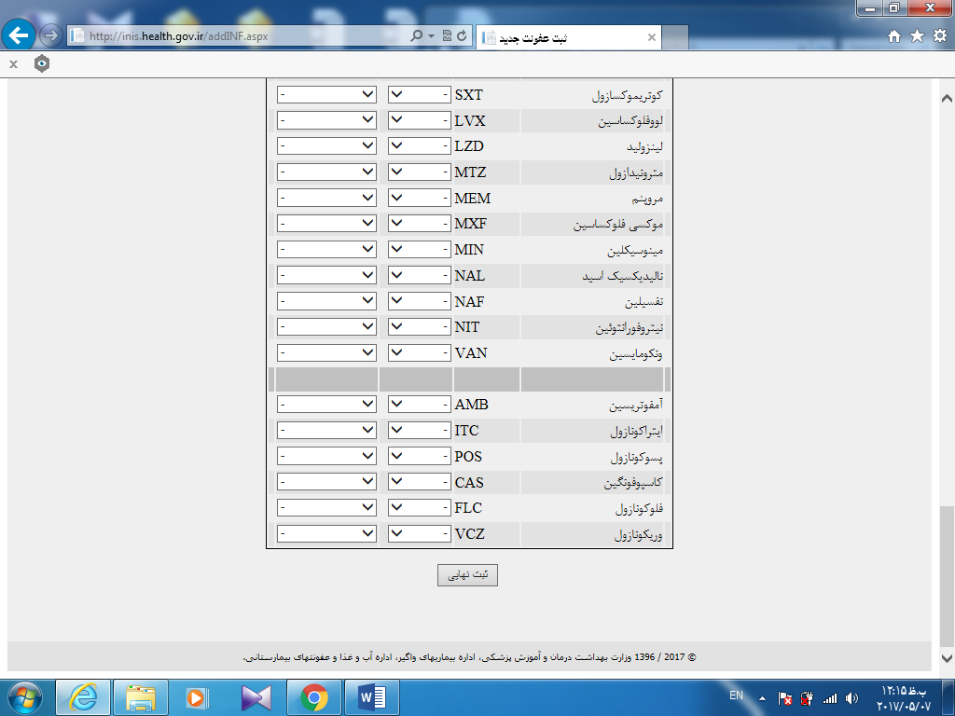
ثبت عفونت جدید

Slide 33
ثبت عفونت جدید
اطلاعات فرم بیماریابی را که برای عفونت ها تکمیل نموده اید، در این قسمت وارد سامانه می نمایید.
در سامانه جدید، برای هر عفونت (هر فرم) یک پرونده جداگانه تشکیل می شود، تا بتوان با دقت بالاتری روی ارگانیسم عامل آن عفونت و الگوی مقاومت میکروبی کار کرد.
ابتدا نام بخش، کد عفونت و تاریخ بروز عفونت را مشخص نمایید. در ادامه، فقط موارد ستاره دار ضروری است. لذا می توانید مثلا نام بیمار یا بیماری]اولیه[ را وارد نکنید.

Slide 34
ثبت عفونت جدید
در مورد سن، جهت بالغین فقط سال کافیست، ولی جهت نوزاد و شیرخوار بهتر است سن را به ماه و روز نمایید.
تعیین وزن جهت بالغین اختیاری است، ولی برای نوزادان و شیرخواران حائز اهمیت است.
در صفحه با فواصل زمانی مواجه می شوید که جلوی آن نقطه چین است، این فواصل توسط رایانه محاسبه می شوند و با کاربر کاری ندارد.
در سامانه جدید حتما باید پیامد بیماری (ترخیص یا فوت) و تاریخ آن مشخص گردد. مراقبت از عفونت (surveillance) فقط کشف عفونت نیست بلکه پایش آن در طی زمان و مشخص شدن پیامد نیز مهم است.

Slide 35
ثبت عفونت جدید
اگر عفونت مرتبط با ابزار است (مانند VAP یا عفونت ادراری مرتبط با سوند، یا عفونت جریان خون مرتبط با کاتتر عروقی) قسمت مربوطه را که شامل نوع ابزار، محل و تاریخ تعبیه است کامل نمایید. واضح است وقتی عفونت وابسته به ابزار نیست شما با این قسمت کاری ندارید و سیستم نیز موقع تحویل فرم، تاریخ تعبیه را هرچند ستاره دار است نادیده می گیرد.
اگر میکروارگانیسم عامل عفونت مشخص نیست، از منوی ارگانیسم گزینۀ "نامشخص" را انتخاب نمایید، و اگر میکروب مشخص است آن را در لیست بیابید.

Slide 36
ثبت عفونت جدید
نوع نمونه اختیاری است زیرا وقتی کد عفونت را تعیین کرده اید و میکروب عامل را مشخص نموده اید اطلاعات لازم را در اختیار سامانه قرار داده اید.
نکته حائز اهمیت وجود همزمان کشت خون مثبت (عفونت جریان خون ثانویه) است مثلا عفونت ادراری که علاوه بر کشت ادرار، کشت خون نیز مثبت باشد، که جهت مشخص کردن این موارد گزینۀ "کشت خون مثبت همزمان" تعبیه شده که در این موارد تیک زده می شود .

Slide 37
ثبت عفونت جدید
جهت آنتی بیوگرام تمامی آنتی بیوتیک های مهم در صفحه لیست شده است، در مورد هر آنتی بیوتیک دو منو وجود دارد، یکی که میزان مقاومت را مشخص می کنید (حساس / نیمه مقاوم / مقاوم) و در منوی دیگر تکنیک انجام تست مقاومت (disk-diffusion, MIC, E-test, PCR) را تعیین می کنید.
آنتی بیوگرام های رایج در بیمارستانها با تکنیک disc-diffusion یعنی گذاشتن دیسک آنتی بیوتیک بر روی محیط کشت و اندازه گیری حاله دور آن انجام می شود.
در انتهای لیست آنتی بیوگرام، تعدادی ضدقارچ لیست شده است که در بحث مقاومتهای قارچی کاربرد دارد و اکثر همکاران با این قسمت کاری ندارند.

Slide 38
ثبت عفونت جدید
در پایان وارد کردن اطلاعات، جهت ذخیره پرونده، دکمه "ثبت نهایی" را بزنید.
برای مشاهده پرونده های ذخیره شده می توانید از صفحه اصلی سامانه، قسمت "مشاهده لیست عفونت ها" استفاده نمایید.

Slide 39
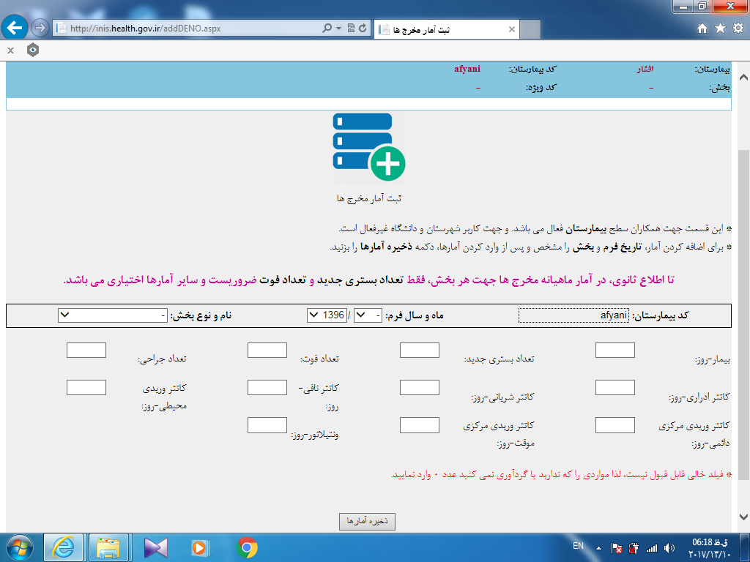

Slide 40
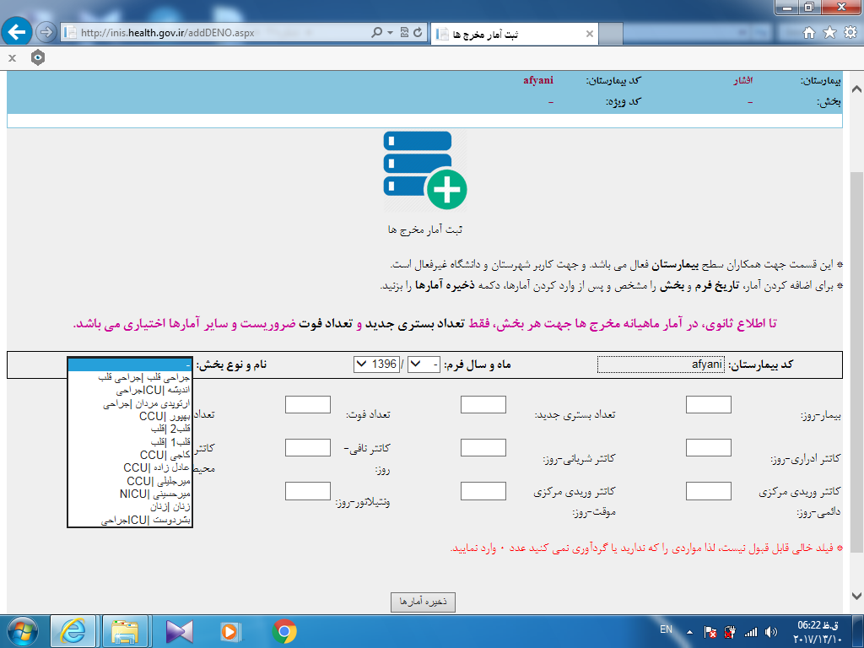
ثبت آمار مخرج ها

Slide 41
ثبت آمار مخرج ها
اطلاعات فرم مخرج ها را که بطور ماهانه در بخش ها تکمیل شده در این قسمت وارد سامانه نمایید.
سه مورد اول یعنی بیمار-روز، بستری جدید، و تعداد فوت جهت تمامی بخش ها ضروری است.
آمارهای ابزار-روز جهت بخش مراقبت های ویژه، سوختگی، پیوند و خون (هماتولوژی) ثبت شود.
تمامی آمارها باید عدد باشند و فیلد خالی قابل قبول نیست، لذا مواردی را که گردآوری نمی کنید عدد صفر وارد نمایید. مثلا یکی از بخش های شما اطفال است و بر روی آمار ونتیلاتور-روز کار نمی کنید عدد مربوط به ونتیلاتور-روز را 0 (صفر) وارد کنید.

Slide 42
ثبت آمار مخرج ها
روش محاسبه بیمار-روز: اگر در هر روز تعداد بیماران بستری در بخش را یادداشت کنید و در پایان ماه این اعداد را جمع بزنید بیمار-روز آن بخش به دست می آید. مثلا فرض کنید بخش دارای 15 تخت است و تمام تخت ها در همه روزها پر است، یعنی روز اول 15 بیمار بستری، روز دوم 15 بیمار ، روز سوم 15 بیمار، و هر 30 روز ماه بدین حالت است:
15+15+15+ … = (15x30) = 450 patient-days

Slide 43

با تشکراز توجه شما

